Slide 1



Fontenay Clément
2020-2021
Projet technique
Chrono’luge – Revue n°2

Slide 2
Sommaire
Présentation du projet
Composition
Synoptique
Répartitions des tâches
Analyse du système
Présentation des travaux
Avancement des différents travaux
Communication en LoRa
Affichage LED
Présentation des protocoles mise en place

Slide 3

Présentation du projet
L’entreprise CLECY GLISS propose à ses clients de s’amuser en dévalant une piste de luge monorail. Il propose un circuit de 650m qui est unique dans le Nord de la France.
Pour augmenter l’amusement des clients, l’entreprise souhaite offrir à ses clients un challenge de vitesse, en chronométrant la descente. C’est pourquoi, l’entreprise souhaiterait disposer d’un système de chronométrage permettant la mesure du temps de la descente et donc de la vitesse moyenne, l’affichage en fin de course des résultats et l’historisation des mesures. Cela permettra de faire des challenges quotidiens et mensuels. Cela incitera également les clients à retenter leur chance dans un esprit de compétition et pourrait ainsi augmenter la fréquentation du site.

Slide 4
Composition du projet
Plusieurs équipements dans le système :
1 lecteur RFID (placé en début de course) (SS1)
2 capteurs infrarouge (l’un en début et l’autre en fin de course) (SS1)
2 cartes électroniques (ESP32 & Arduino UNO) (SS1 & SS2)
3 modules de communication permettant la communication entre les différentes parties du système → Lora et Wifi (SS1, SS2 & SS3)
1 afficheur LED (placé en fin de course) (SS2)
1 afficheur tactile (SS4)

Slide 5
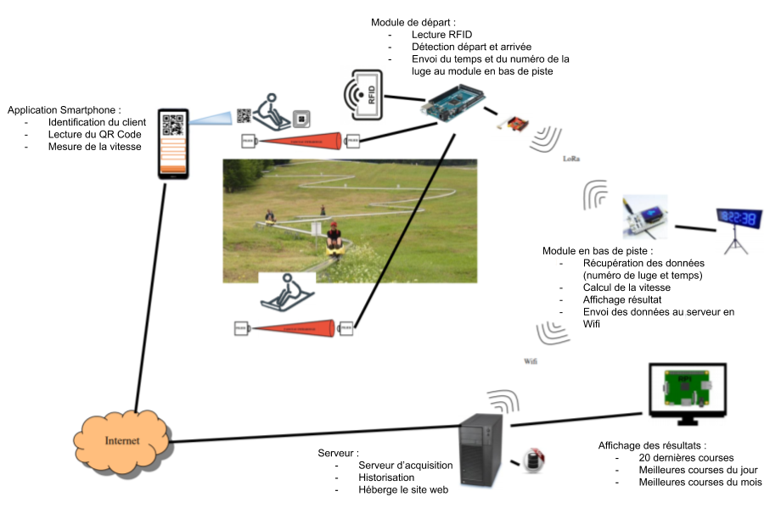
Synoptique du projet
SS1
SS5
SS2
SS4
SS3

Slide 6
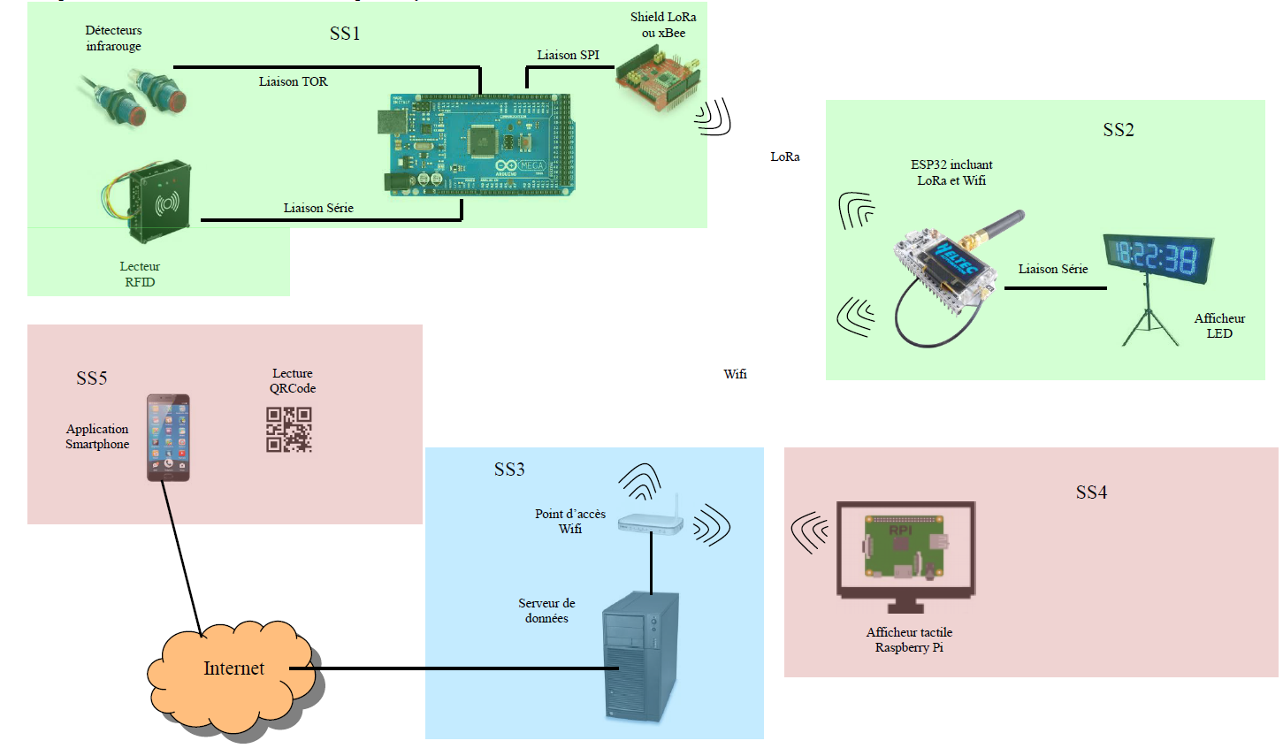
Répartition des tâches par étudiants
NOM - Prénom | Spécialité | Tâche
BOULENGER Thomas | EC | SS1
FONTENAY Clément | EC | SS2
DOULAY Nicolas | IR | SS3
MALONGA Florentin | IR | SS4
GONCALVES Hugo | IR | SS5

Slide 7
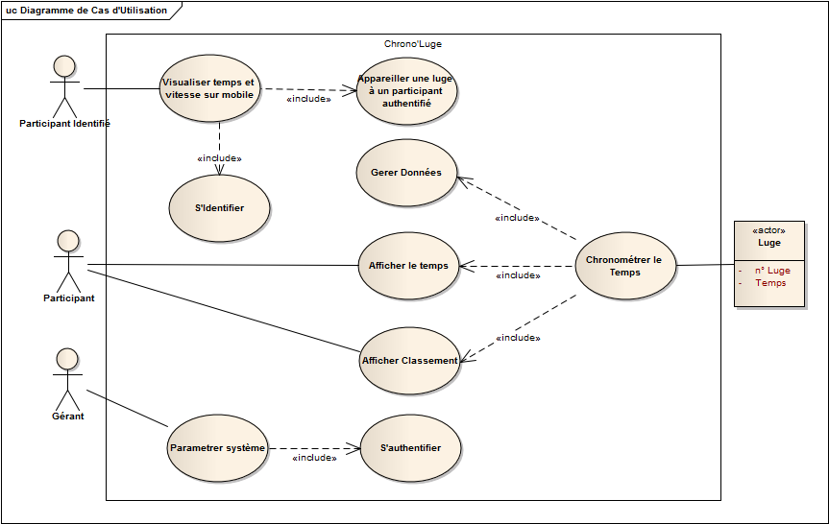
Analyse du système
Comprendre les différentes fonctionnalités du système d’un point de vue utilisateur

Slide 8
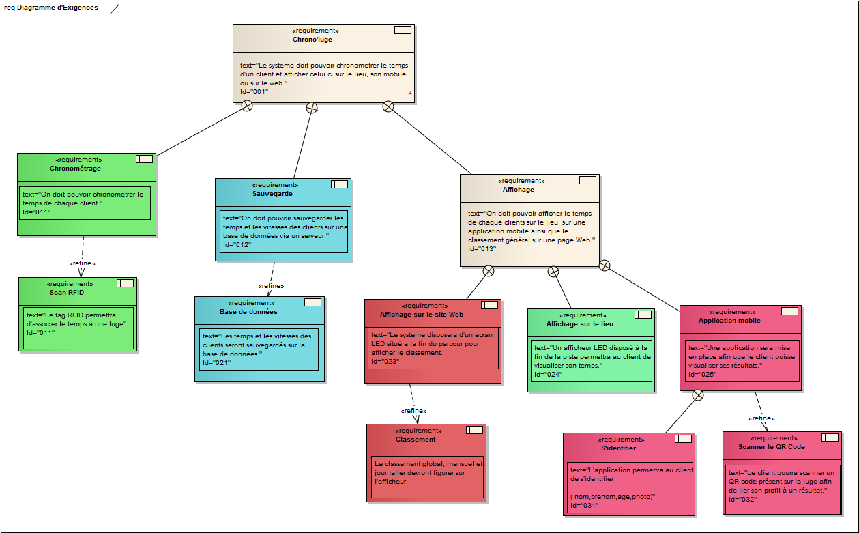
Comprendre les différentes contraintes et exigences auxquelles doit répondre le système

Slide 9
Présentation du travail à réaliser
Ma partie consiste à exploiter les résultats (chronomètre, n°de luge) reçu du module placé en début de course de manière à calculer la vitesse du participant.
Une fois ces trois données récupérées, mon travail consiste à les afficher sur un bandeau LED situé en bas de piste.

Slide 10

Avancement des différents travaux
Mise en œuvre des capteurs infrarouges et récupération des données (SS1)
Communication en Lora (P2P) entre les deux cartes (ESP32 & Arduino UNO) (SS1 & SS2)
Exploitation des résultats et calcul de la vitesse (SS2)
Affichage des résultats sur le panneau LED situé en fin de course (SS2)
Mise en œuvre des capteurs RFID (SS1)
Communication TCP entre l’ESP32 et le serveur de données (SS2 & SS3)

Slide 11

Communication Lora
Il a d’abord fallut préparer l’environnement Arduino afin de programmer la carte ESP32.
Cela prend en compte l’inclusion de différentes bibliothèques comme Heltec_ESP32_Dev-Boards (permettant l’utilisation de l’écran OLED présent sur la carte) ou encore arduino-Lora-master (pour la communication Lora en peer to peer).
L’envoi d’un « mot » de synchronisation est indispensable de manière à ne communiquer qu’avec son interlocuteur. (ici, 0xF3).

Slide 12
Affichage LED
Maquettes de l’afficheur LED → Numéro de luge, temps (mm:ss:cs), vitesse(km/h).
Liaison série (Arduino - PC) → broches 0 et 1. Il faut donc utiliser Rx1 et Tx1.

Slide 13
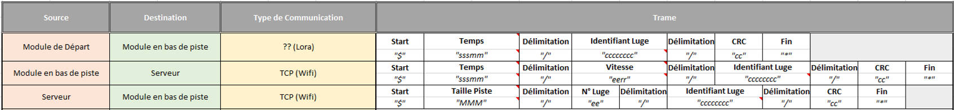
Présentation des Protocoles mis en place

